Slide 1
PHÒNG GD&ĐT HUYỆN….
TRƯỜNG THCS….
Môn: Toán/ Lớp 8 (KNTTVCS

Slide 2

HOẠT ĐỘNG
MỞ ĐẦU/ KHỞI ĐỘNG

Slide 3
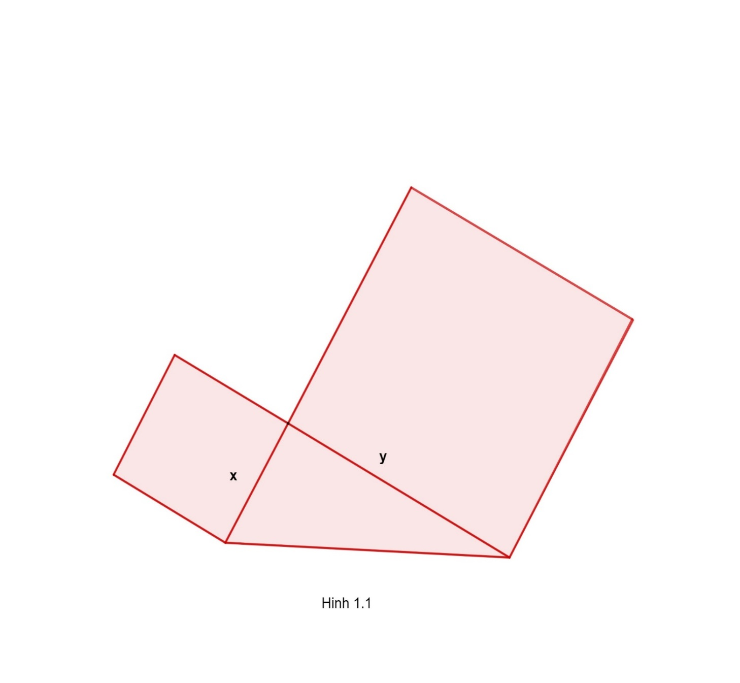
VÍ DỤ MỞ ĐẦU
Hãy viết biểu thức biểu thị diện tích của hình tạo bởi một tam giác vuông và hai hình vuông dựng trên hai cạnh góc vuông của nó?

Slide 4


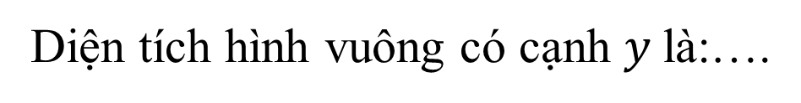

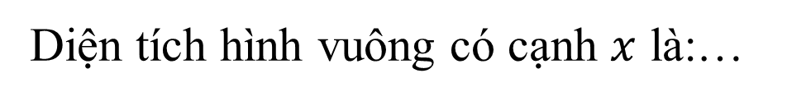

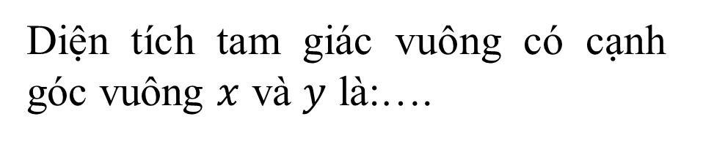

Hãy điền vào chỗ trống để hoàn thành câu hỏi trên
$$x^{2}$$
Diện tích hình vuông có cạnh $x$ là:…
$$y^{2}$$
Diện tích hình vuông có cạnh $y$là:….
Diện tích tam giác vuông có cạnh góc vuông $x$ và $y$ là:….
$$\frac{1}{2}xy$$
Biểu thức biểu thị diện tích của hình tạo bởi một tam giác vuông và hình vuông dựng trên hai cạnh góc vuông là: .................
$$x^{2}+y^{2}+\frac{1}{2}xy$$

Slide 5
CHƯƠNG 1: ĐA THỨC
Bài 2: ĐA THỨC (Tiết 1)

Slide 6
Bài 2: ĐA THỨC (Tiết 1)
1. Khái niệm đa thức
a) Đa thức và các hạng tử của đa thức
Hoạt động 1. (sgk/trang 11)
Hãy nhớ lại, đa thức một biến là gì? Nêu một ví dụ về đa thức một biến
Đa thức một biến (gọi tắt là đa thức) là tổng của những đơn thức của cùng một biến; mỗi đơn thức trong tổng gọi là một hạng tử của đa thức đó.

Slide 7
Bài 2: ĐA THỨC (Tiết 1)
1. Khái niệm đa thức
a) Đa thức và các hạng tử của đa thức
Hoạt động 2. (sgk/trang 11)
HOẠT ĐỘNG NHÓM ĐÔI (2 BẠN CÙNG BÀN)
Em hãy viết ra hai đơn thức tùy ý (không chứa biến, hoặc chứa từ một đến ba biến trong các biến x, y, z)

Slide 8
Bài 2: ĐA THỨC (Tiết 1)
1. Khái niệm đa thức
a) Đa thức và các hạng tử của đa thức
Hoạt động 3. (sgk/trang 11)
Viết tổng của bốn đơn thức mà em và bạn ngồi cạnh đã viết

Slide 9

Bài 2: ĐA THỨC (Tiết 1)
Tổng quát
Đa thức là một tổng của những đơn thức; mỗi đơn thức trong một tổng gọi là một hạng tử của đa thức đó.
Đơn thức ${5x}^{2}$ có phải là đa thức không?
Chú ý:
Mỗi đơn thức cũng được coi là một đa thức

Slide 10

HOẠT ĐỘNG
LUYỆN TẬP

Slide 11
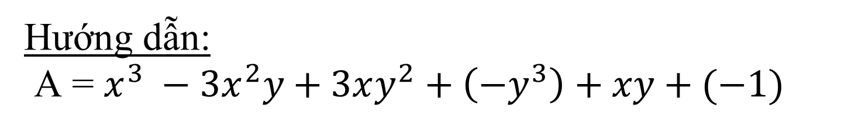
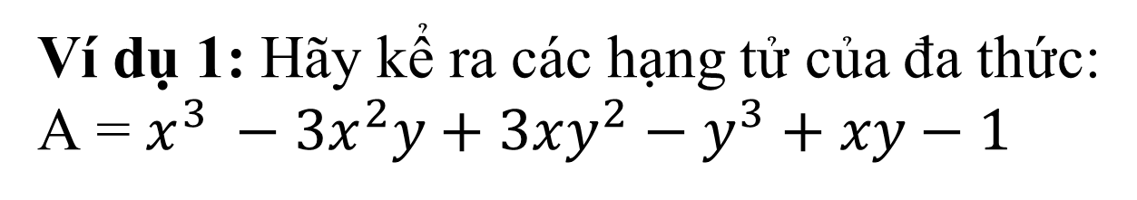
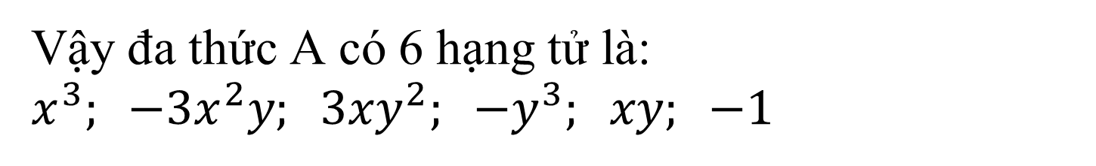
Bài 2: ĐA THỨC (Tiết 1)
1. Khái niệm đa thức
b) Luyện tập
Ví dụ 1: Hãy kể ra các hạng tử của đa thức:
A = $x^{3} −3x^{2}y+3xy^{2}−y^{3}+xy−1$
Hướng dẫn:
A = $x^{3} −3x^{2}y+3xy^{2}+\left(−y^{3}\right)+xy+(−1)$
Vậy đa thức A có 6 hạng tử là: $x^{3}; −3x^{2}y; 3xy^{2}; −y^{3}; xy; −1$

Slide 12
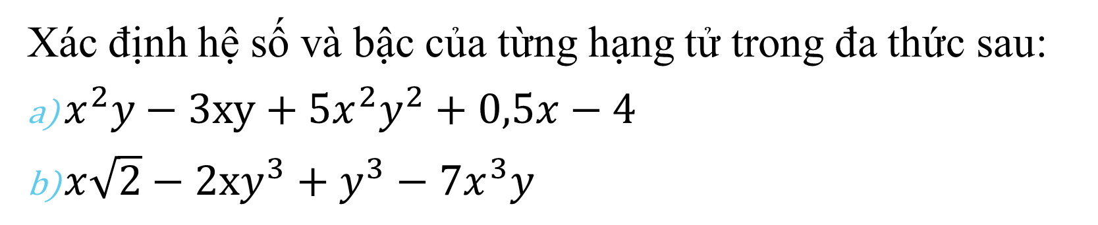
Bài 1.9 sgk/ trang 14
Bài 2: ĐA THỨC (Tiết 1)
Xác định hệ số và bậc của từng hạng tử trong đa thức sau:
$x^{2}y−3xy+5x^{2}y^{2}+0,5x−4$
$x\sqrt{2}−2xy^{3}+y^{3}−7x^{3}y$

Slide 13
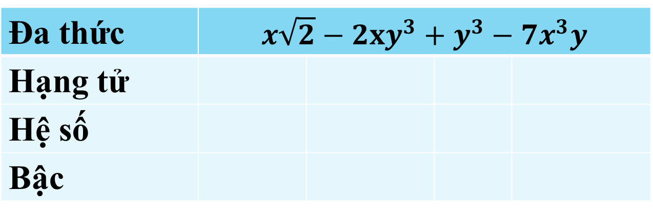
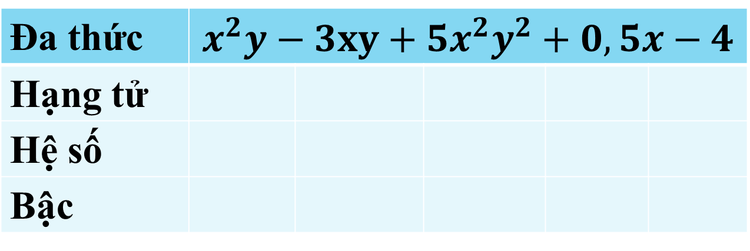
Bài 2: ĐA THỨC (Tiết 1)
Các em hoàn thành Bài 1.9 sgk/ trang 14 bằng cách điền vào bảng sau:
Đa thức | $$x^{2}y−3xy+5x^{2}y^{2}+0,5x−4$$
Hạng tử
Hệ số
Bậc
Đa thức | $$x\sqrt{2}−2xy^{3}+y^{3}−7x^{3}y$$
Hạng tử
Hệ số
Bậc

Slide 14
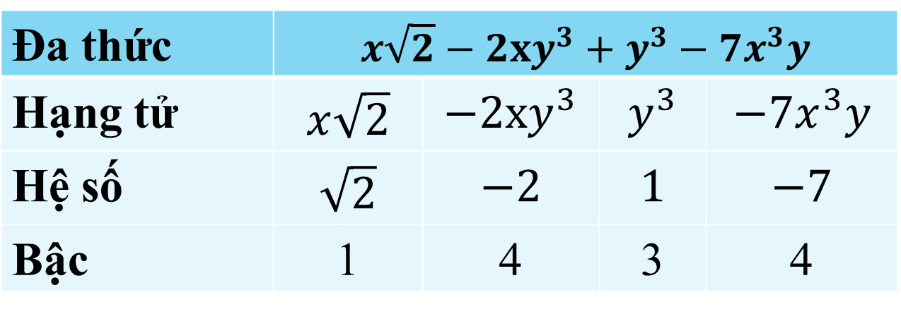
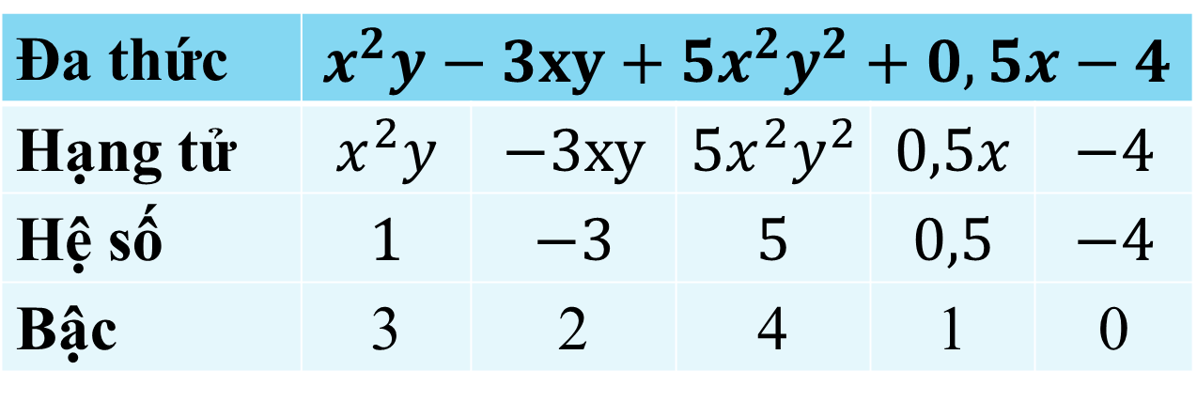
Đáp án
Bài 2: ĐA THỨC (Tiết 1)
Bài 1.9 sgk/ trang 14
Đa thức | $$x^{2}y−3xy+5x^{2}y^{2}+0,5x−4$$
Hạng tử | $$x^{2}y$$ | $$−3xy$$ | $${5x}^{2}y^{2}$$ | $$0,5x$$ | $$−4$$
Hệ số | $$1$$ | $$−3$$ | $$5$$ | $$0,5$$ | $$−4$$
Bậc | 3 | 2 | 4 | 1 | 0
Đa thức | $$x\sqrt{2}−2xy^{3}+y^{3}−7x^{3}y$$
Hạng tử | $$x\sqrt{2}$$ | $$−2xy^{3}$$ | $$y^{3}$$ | $$−7x^{3}y$$
Hệ số | $$\sqrt{2}$$ | $$−2$$ | $$1$$ | $$−7$$
Bậc | 1 | 4 | 3 | 4

Slide 15
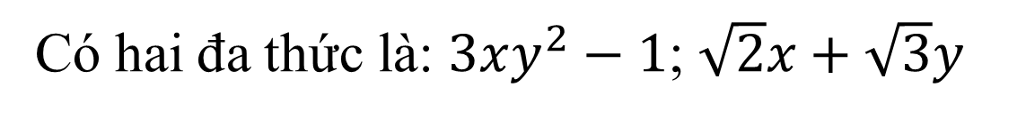
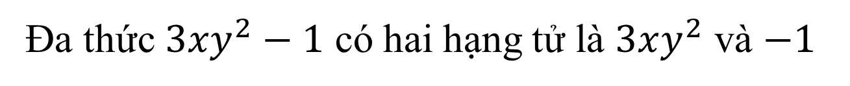
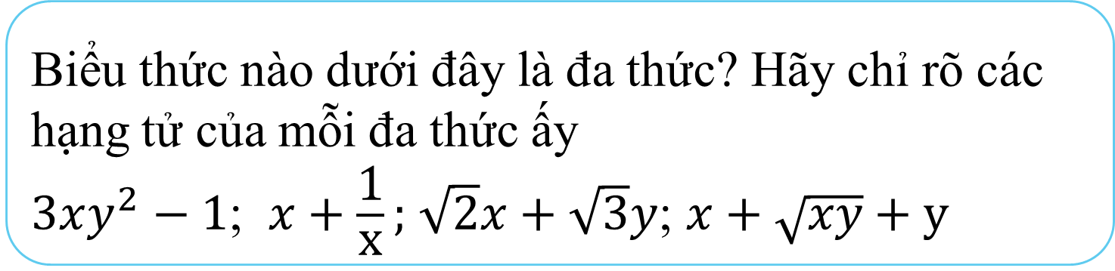
Bài 2: ĐA THỨC (Tiết 1)
Luyện tập 1 sgk/ trang 12
Biểu thức nào dưới đây là đa thức? Hãy chỉ rõ các hạng tử của mỗi đa thức ấy
$3xy^{2}−1$; $x+\frac{\text{1}}{\text{x}};$ $\sqrt{2}x+\sqrt{3}y$; $x+\sqrt{xy}+y$
Hướng dẫn:
Có hai đa thức là: $3xy^{2}−1$; $\sqrt{2}x+\sqrt{3}y$
Đa thức $3xy^{2}−1$ có hai hạng tử là $3xy^{2}$ và $−1$
Đa thức $\sqrt{2}x+\sqrt{3}y \text{c}\text{ó }\text{hai} \text{h}\text{ạ}\text{ng} \text{t}\text{ử }\text{l}\text{à}$ $\sqrt{2}x$ và $\sqrt{3}y$

Slide 16




DORAEMON CÂU CÁ

Slide 17
Luật chơi:
Câu hỏi có 2 phương án trả lời Đúng/ Sai
Mỗi câu có 60 giây để trả lời
Mỗi đáp án đúng - ứng với Doraemon câu được cá
Bạn nào tham gia trò chơi và giúp Doraemon câu được cá sẽ được 1 điểm cộng

Slide 18








GIỎI QUÁ
Bắt đầu!
TIẾC QUÁ
HẾT GIỜ
Biểu thức $−x^{2}+3x+1$
là đa thức?
A. Đúng
B. Sai

Slide 19


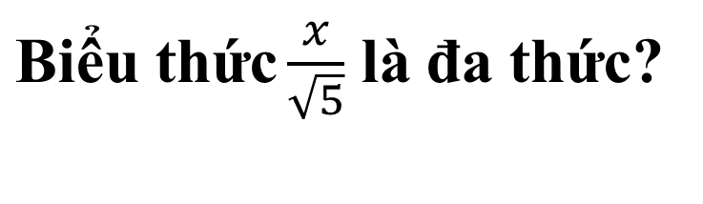
GIỎI QUÁ
Bắt đầu!
TIẾC QUÁ
HẾT GIỜ
$\text{Bi}\text{ể}\text{u} \text{th}\text{ứ}\text{c}\frac{x}{\sqrt{5}}$ là đa thức?
A. Đúng
B. Sai

Slide 20



GIỎI QUÁ
Bắt đầu!
TIẾC QUÁ
HẾT GIỜ
$\text{Bi}\text{ể}\text{u} \text{th}\text{ứ}\text{c} x−\frac{\sqrt{5}}{x}$là đa thức?
A. Đúng
B. Sai

Slide 21

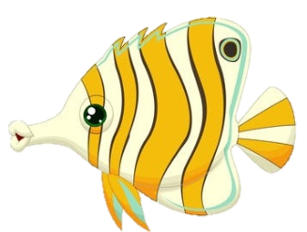

GIỎI QUÁ
Bắt đầu!
TIẾC QUÁ
HẾT GIỜ
$\text{Bi}\text{ể}\text{u} \text{th}\text{ứ}\text{c} \text{2024}$là đa thức?
A. Sai
B. Đúng

Slide 22

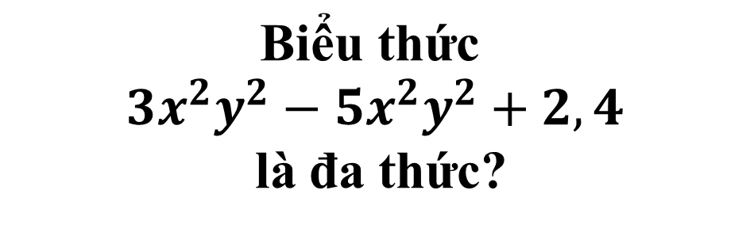
GIỎI QUÁ
Bắt đầu!
TIẾC QUÁ
HẾT GIỜ
$$\text{Bi}\text{ể}\text{u} \text{th}\text{ứ}\text{c}$$
$$3x^{2}y^{2}−5x^{2}y^{2}+2,4$$
là đa thức?
A. Đúng
B. Sai

Slide 23


GIỎI QUÁ
Bắt đầu!
TIẾC QUÁ
HẾT GIỜ
Biểu thức $\frac{1}{x^{2}+x+1}$ là đa thức?
A. Đúng
B. Sai

Slide 24
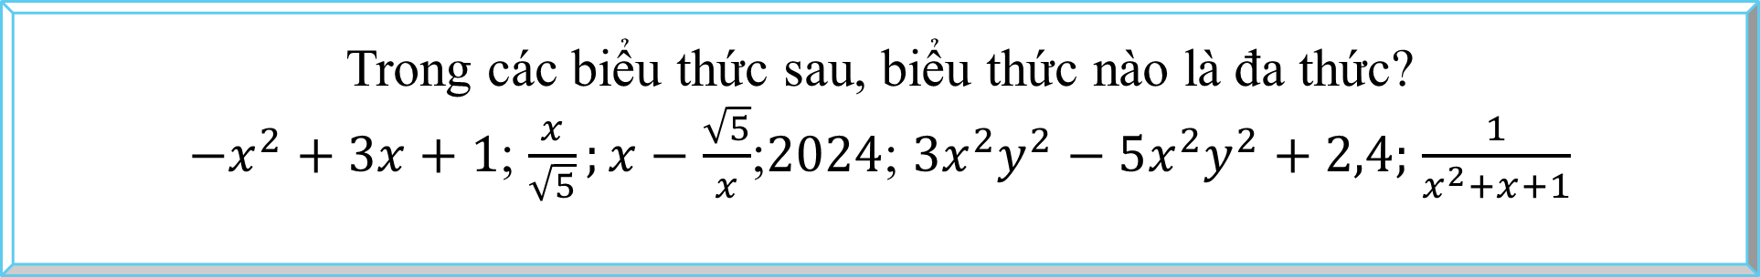
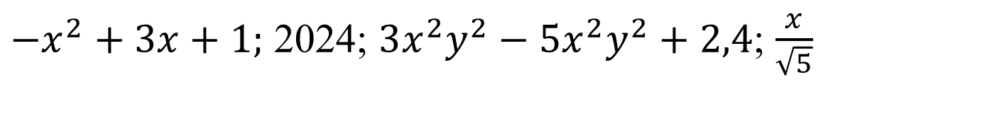
Đáp án
Bài 2: ĐA THỨC (Tiết 1)
Bài 1.8 sgk/ trang 14
Trong các biểu thức sau, biểu thức nào là đa thức?
$−x^{2}+3x+1$; $\frac{x}{\sqrt{5}};x−$ $\frac{\sqrt{5}}{x}$;$2024$; $3x^{2}y^{2}−5x^{2}y^{2}+2,4;$ $\frac{1}{x^{2}+x+1}$
Các biểu thức là đa thức là:
$−x^{2}+3x+1;$ 2024; $3x^{2}y^{2}−5x^{2}y^{2}+2,4$; $\frac{x}{\sqrt{5}}$

Slide 25

HOẠT ĐỘNG
VẬN DỤNG
Notes:
Gợi ý: Đưa ra bài toán thực tế có kèm hướng dẫn ban đầu đối với bài toán để học sinh về nhà tư duy tiếp hoặc giải quyết tại lớp nếu có thời gian.

Slide 26
Bài 2: ĐA THỨC (Tiết 1)
Vận dụng Sgk trang 12 :
Mỗi quyển vở giá x đồng. Mỗi cái bút giá y đồng. Viết biểu thức biểu thị số tiền phải trả để mua:
a) 8 quyển vở và 7 cái bút;
b) 3 xấp vở và 2 hộp bút, biết rằng mỗi xấp vở có 10 quyển, mỗi hộp bút có 12 chiếc.
c) Mỗi biểu thức tìm được ở hai câu trên có phải là đa thức không?

Slide 27

HOẠT ĐỘNG NHÓM
Bài 2: ĐA THỨC (Tiết 1)
Câu 1: Biểu thức biểu thị số tiền phải trả để mua 8 quyển vở và 7 chiếc bút?
Câu 2: 3 xấp vở bao gồm bao nhiêu quyển vở và 2 hộp bút bao gồm bao nhiêu chiếc bút?
Câu 3: Biểu thức biểu thị số tiền phải trả để mua 3 xấp vở và 2 hộp bút?
Câu 4: Mỗi biểu thức viết được ở câu hỏi 1 và 3 có phải là đa thức không?

Slide 28
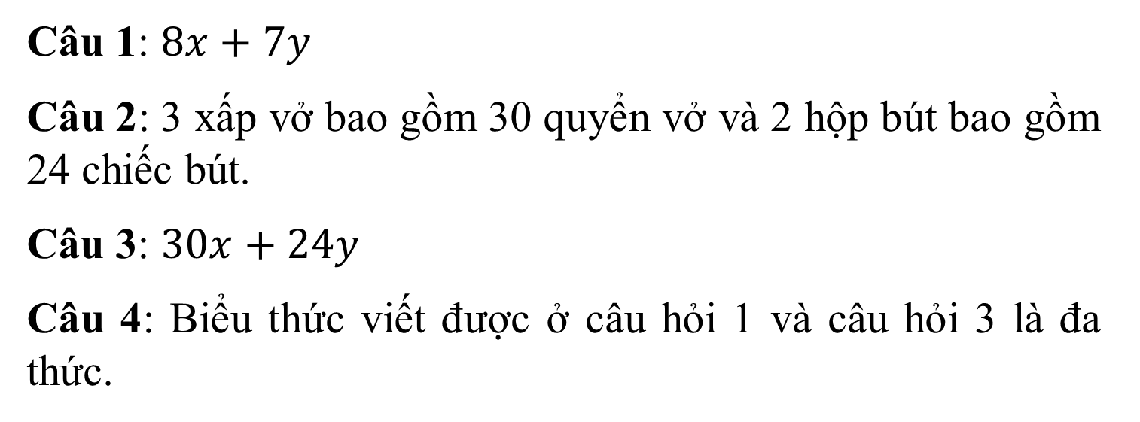
Bài 2: ĐA THỨC (Tiết 1)
Đáp án
Câu 1: $8x+7y$
Câu 2: 3 xấp vở bao gồm 30 quyển vở và 2 hộp bút bao gồm 24 chiếc bút.
Câu 3: $30x+24y$
Câu 4: Biểu thức viết được ở câu hỏi 1 và câu hỏi 3 là đa thức.

Slide 29


HƯỚNG DẪN HỌC Ở NHÀ
Nắm vững thế nào là đa thức, hạng tử của đa thức
Xem lại các bài tập đã giải
Chuẩn bị mục 2: Đa thức thu gọn.

Slide 30
HẸN GẶP LẠI CÁC EM Ở TIẾT HỌC SAU!!

